Slide 1




TaRL français
Niveaux
2
Palier 2 - Syllabes simples
Séance 17

Slide 2


Pour l’enseignant – À ne pas lire aux élèves.
Recommandations générales pour les enseignants
1. Se préparer : lire le support avant la séance pour s’en imprégner et visualiser les enchaînements.
2. Maintenir un rythme soutenu : l’enseignant doit imposer une cadence élevée à la classe, sans temps morts. Il doit veiller à couvrir le contenu de la leçon, en vérifiant la compréhension avant de passer à l’étape suivante.
3. Questionner et corriger : l’enseignant doit faire participer le maximum d’élèves pendant la séance, surtout les plus faibles. Chaque réponse erronée doit être corrigée pour éviter l’installation durable de lacunes.
4. Suivre les étapes du support sans le lire passivement : chaque haut de page contient un encadré avec des suggestions pour les enseignants. Il est essentiel de respecter ces orientations et de ne sauter aucune page. Toutefois, l’enseignant ne doit pas faire de lecture passive. Il se tient debout, circule et occupe la salle. Il explique de manière vivante et expressive, donne des exemples, fait participer les élèves et corrige les réponses.
5. Expliquer les consignes : l’enseignant veille à ce que tous les élèves comprennent les consignes des activités en leur demandant de les reformuler ou en les réexpliquant dans leur langue maternelle.

Slide 3
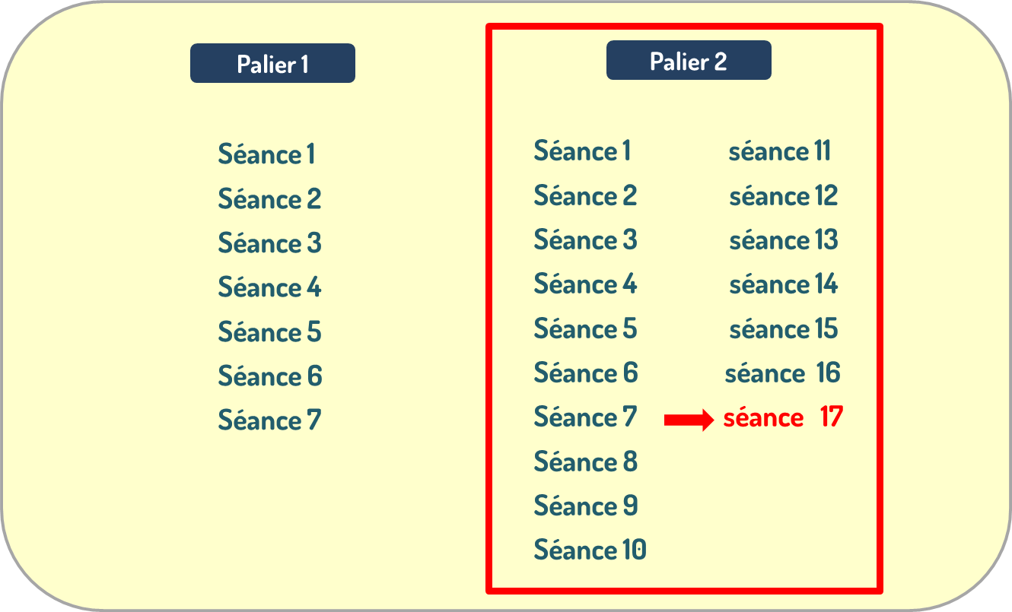
Pour l’enseignant
Programmation du parcours 1 pour la 2ème AP

Slide 4


Pour l’enseignant – À ne pas lire aux élèves.
Objectifs de la séance
Réviser les mots du vocabulaire.
Réviser les syllabes et les mots étudiés et valider le palier 2.

Slide 5
Pour l’enseignant – À ne pas lire aux élèves.
Plan de la séance
1. Vocabulaire
2. Lecture des syllabes
3. Lecture des mots/ pseudo-mots
4. Test de validation du palier 2

Slide 6





Matériel technique
Ordinateur avec Microsoft Office
Pointeur
Projection ajustée
Matériel didactique

Slide 7


Bonjour les enfants. Nous allons commencer une nouvelle séance de français.

Slide 8

Séance 17
Activité 1: Vocabulaire
Activité 2: Lecture de syllabes
Activité 3: Lecture de pseudo-mots /mots simples
Activité 4: Test de validation

Slide 9
Pour l’enseignant – À ne pas lire aux élèves.
Objectif de l’activité
Réviser les mots du vocabulaire étudié lors du palier 2;

Slide 10
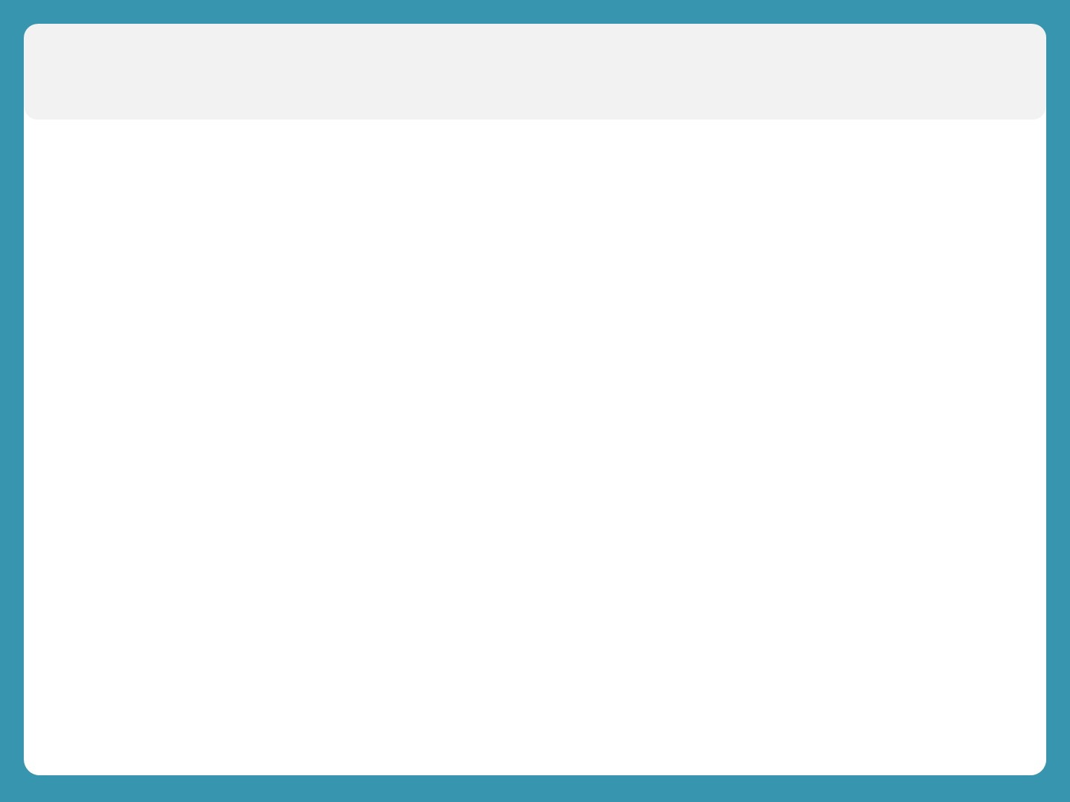
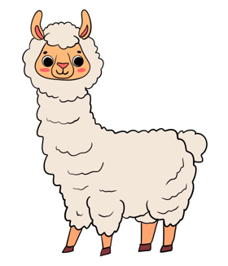

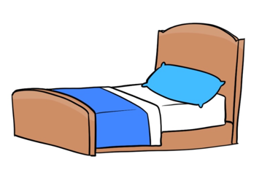



Qui veut passer au tableau pour nommer ces images ?
L’enseignant fait passer plusieurs élèves au tableau.

Slide 11



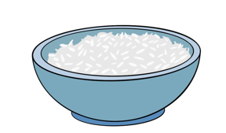
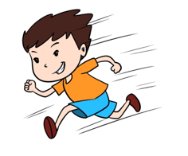

Qui veut passer au tableau pour nommer ces images ?
L’enseignant fait passer plusieurs élèves au tableau.

Slide 12
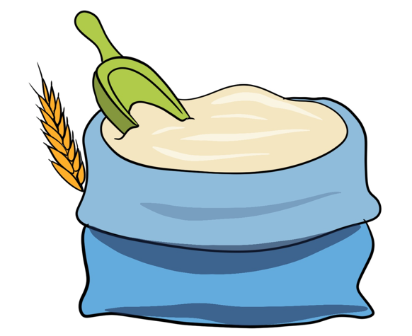

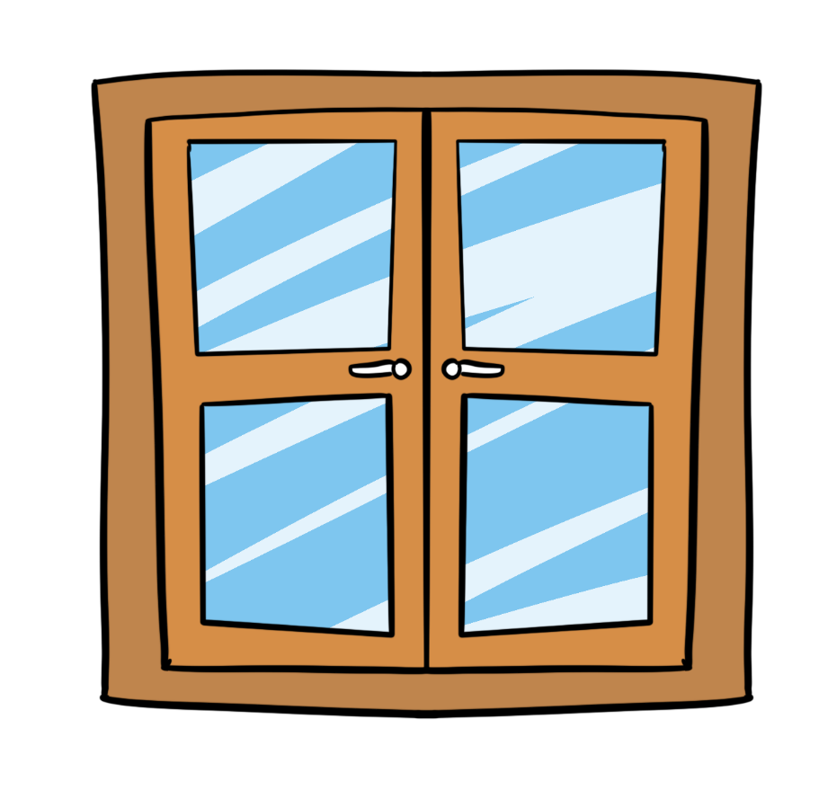
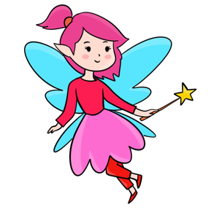

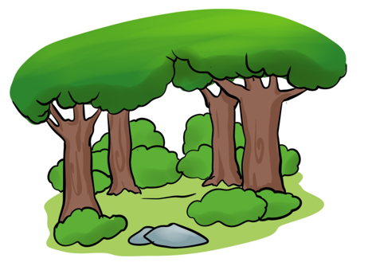
Qui veut passer au tableau pour nommer ces images ?
L’enseignant fait passer plusieurs élèves au tableau.

Slide 13

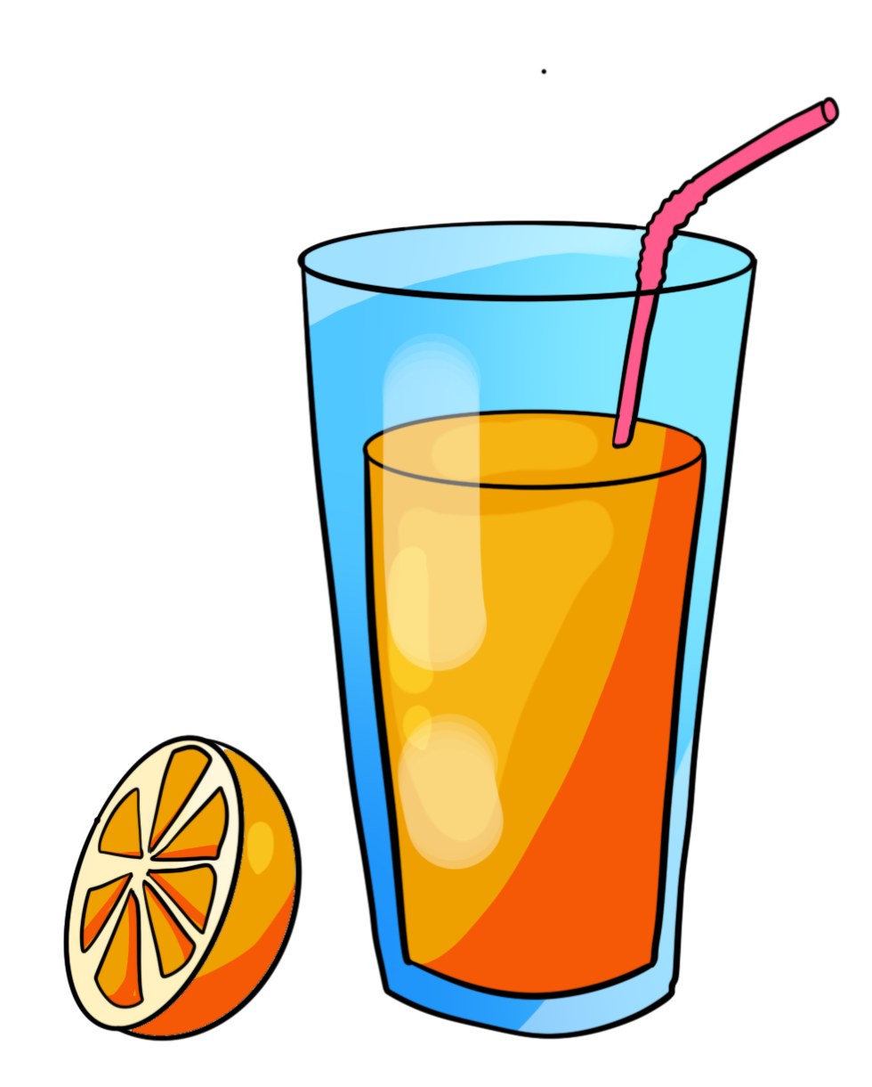
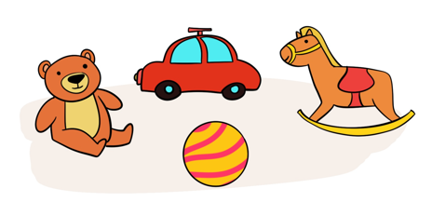
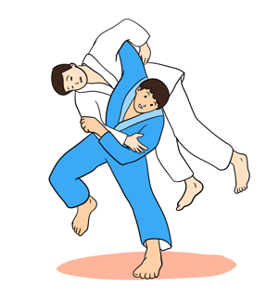
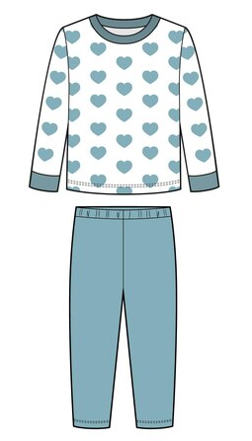

Qui veut passer au tableau pour nommer ces images ?
L’enseignant fait passer plusieurs élèves au tableau.

Slide 14
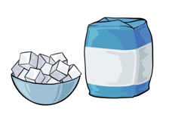
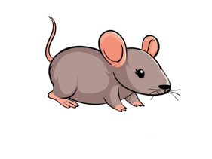

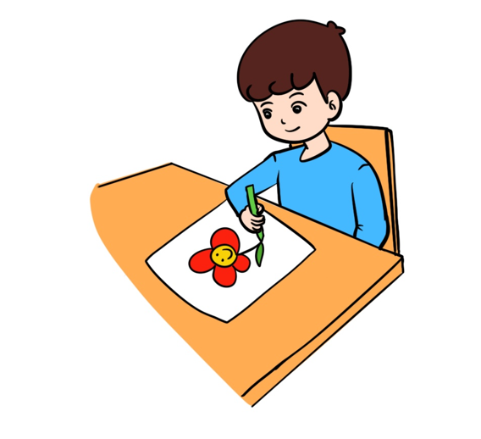
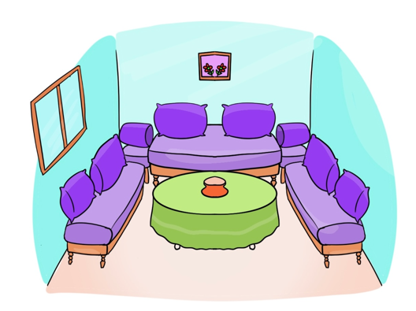
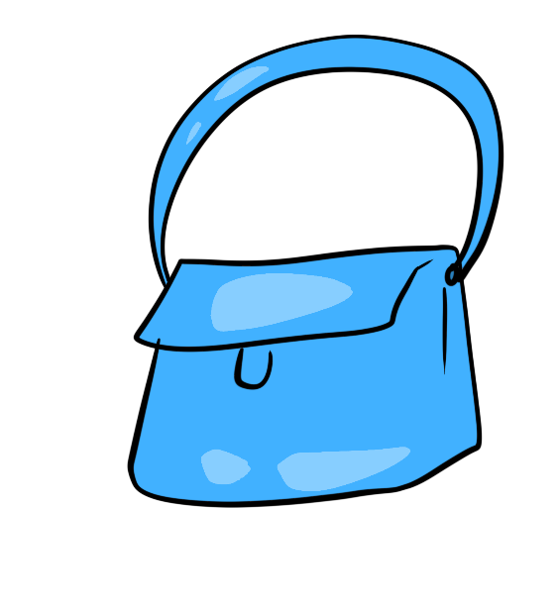
Qui veut passer au tableau pour nommer ces images ?
L’enseignant fait passer plusieurs élèves au tableau.

Slide 15
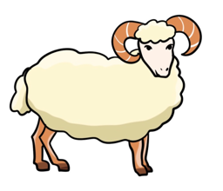
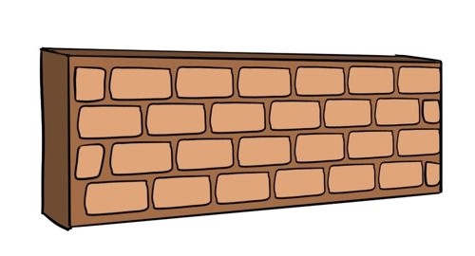

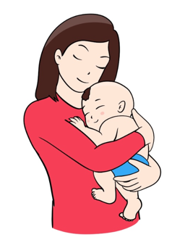

Qui veut passer au tableau pour nommer ces images ?
L’enseignant fait passer plusieurs élèves au tableau.

Slide 16

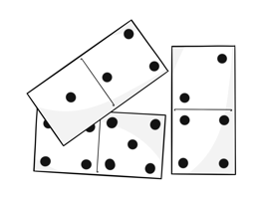

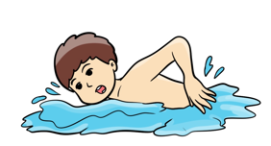
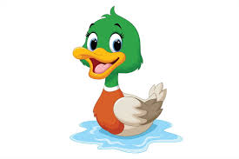
Qui veut passer au tableau pour nommer ces images ?
L’enseignant fait passer plusieurs élèves au tableau.

Slide 17

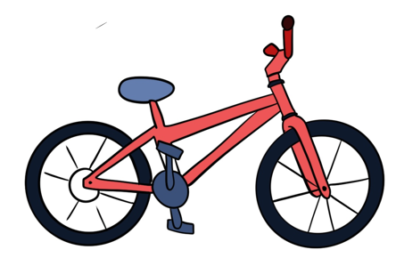
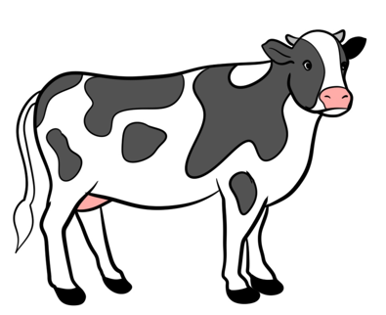

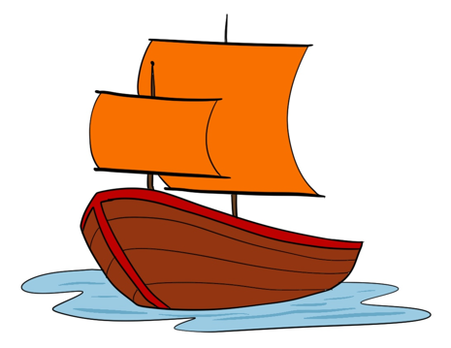
Qui veut passer au tableau pour nommer ces images ?
L’enseignant fait passer plusieurs élèves au tableau.

Slide 18
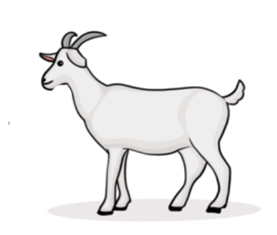
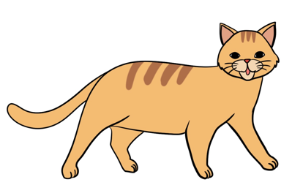



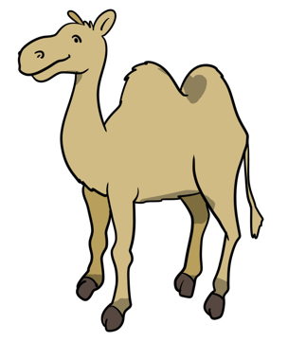
Qui veut passer au tableau pour nommer ces images ?
L’enseignant fait passer plusieurs élèves au tableau.

Slide 19
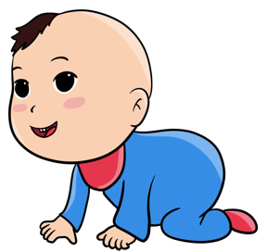

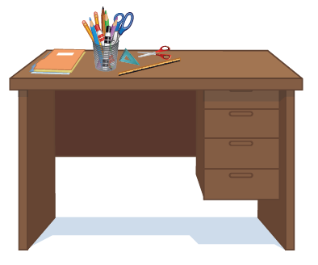
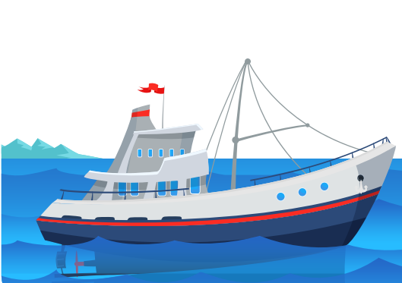


Qui veut passer au tableau pour nommer ces images ?
L’enseignant fait passer plusieurs élèves au tableau.

Slide 20




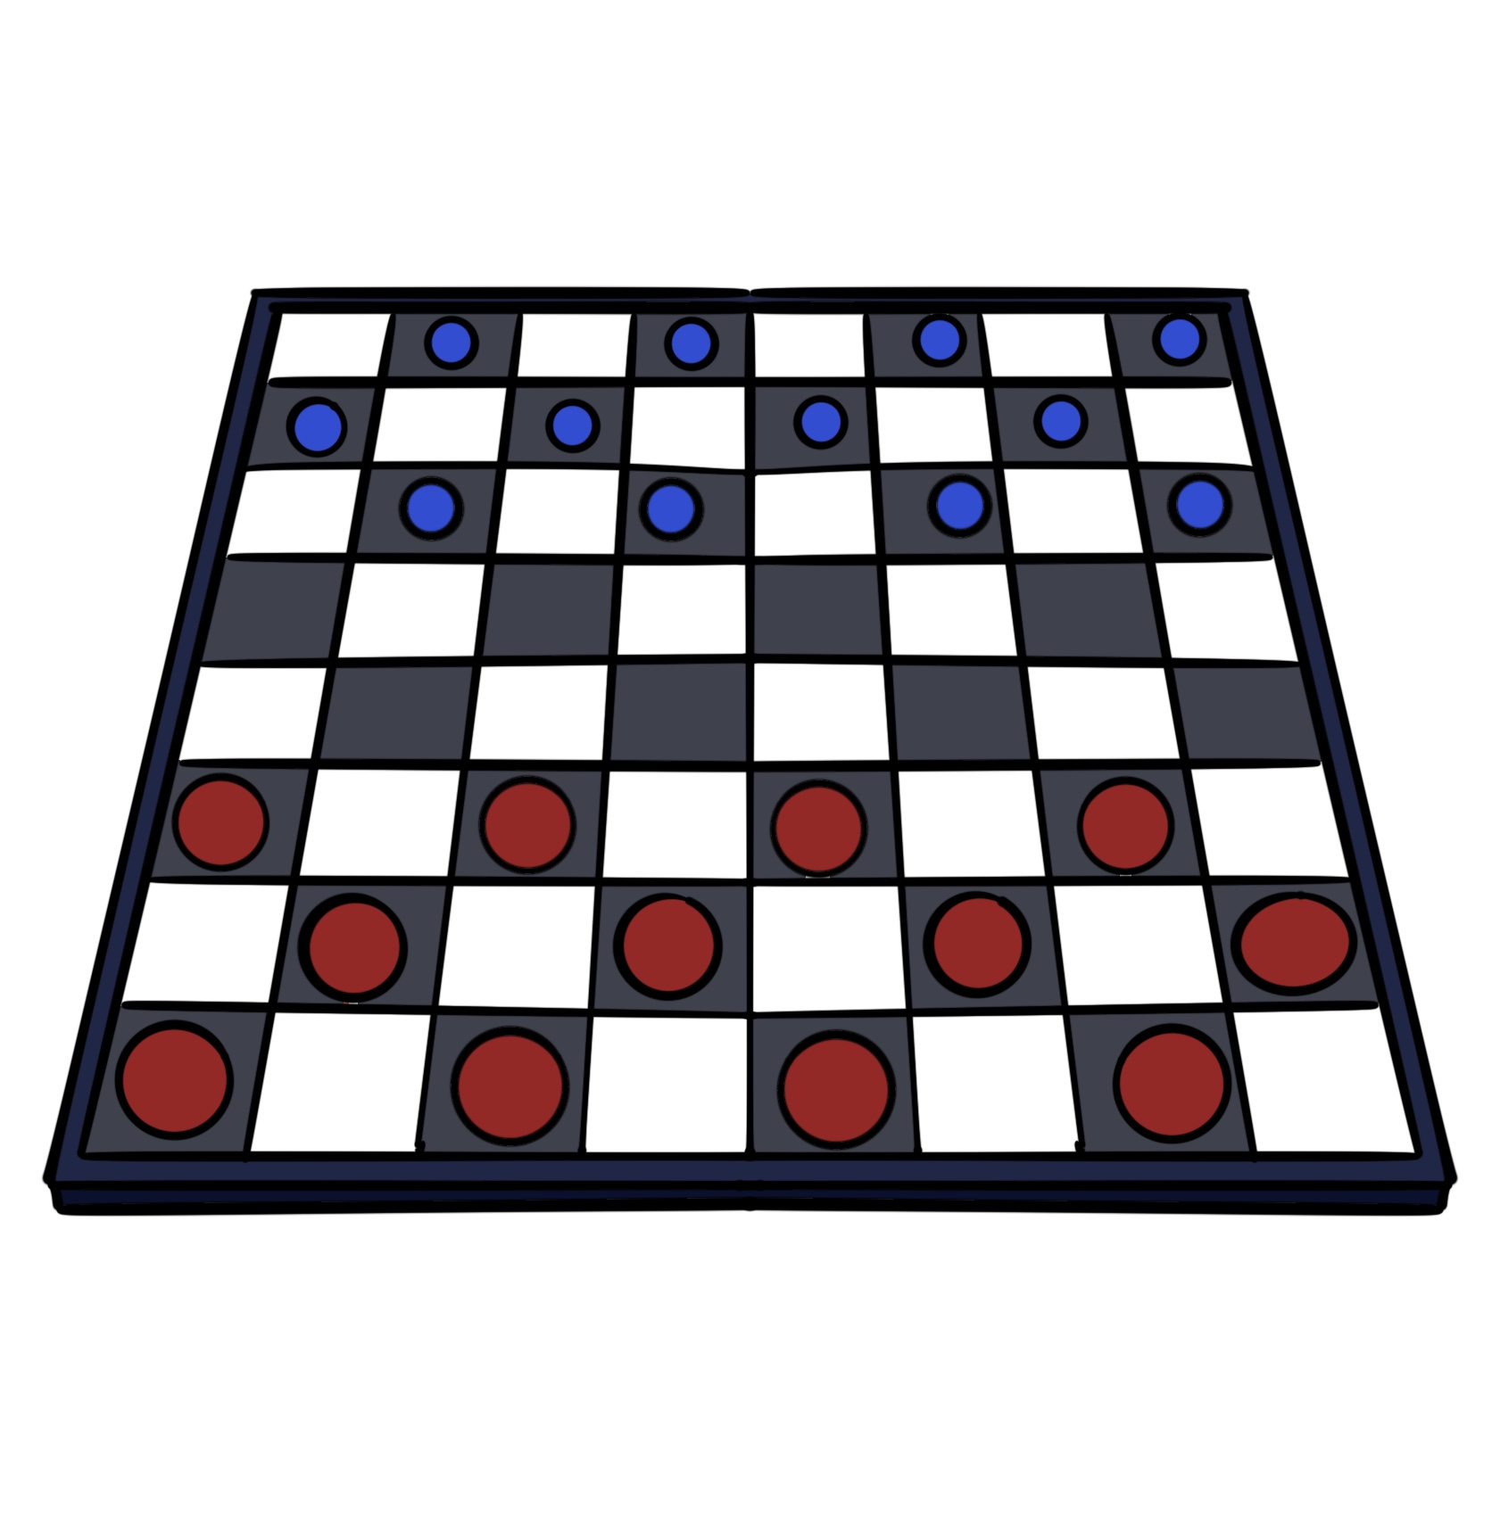

Qui veut passer au tableau pour nommer ces images ?
L’enseignant fait passer plusieurs élèves au tableau.

Slide 21
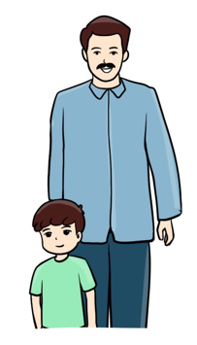
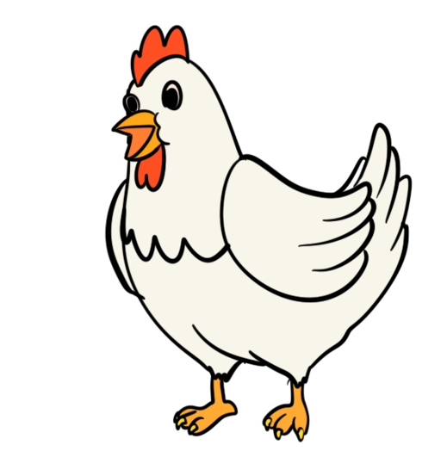

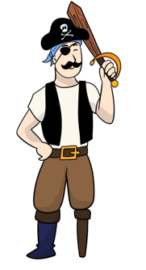
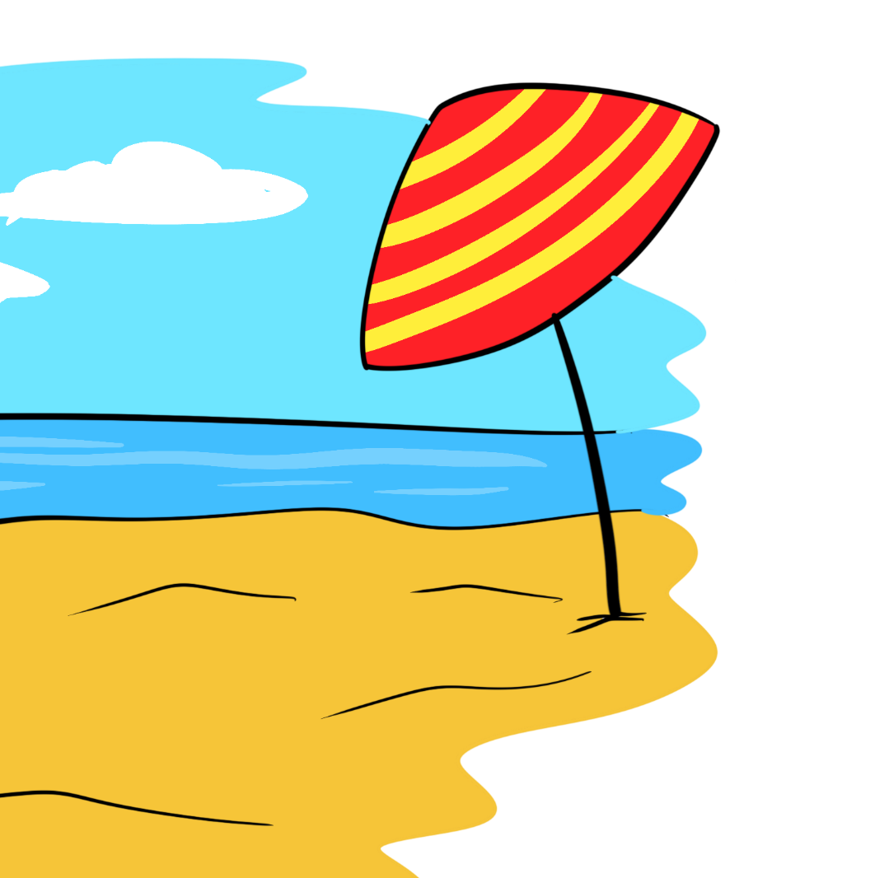

Qui veut passer au tableau pour nommer ces images ?
L’enseignant fait passer plusieurs élèves au tableau.

Slide 22
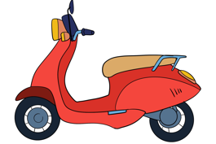


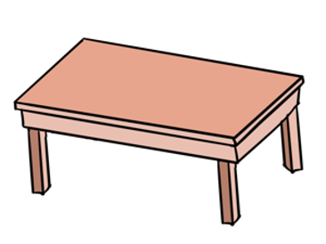
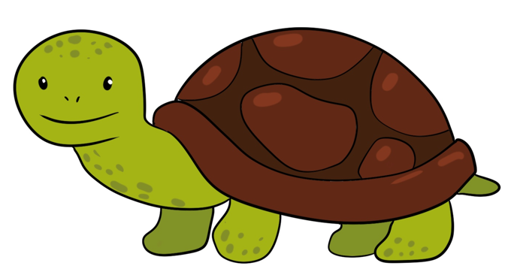
Qui veut passer au tableau pour nommer ces images ?
L’enseignant fait passer plusieurs élèves au tableau.

Slide 23
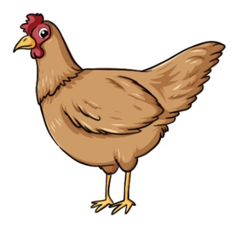

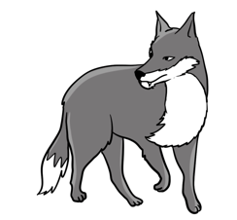
Qui veut passer au tableau pour nommer ces images ?
L’enseignant fait passer plusieurs élèves au tableau.

Slide 24
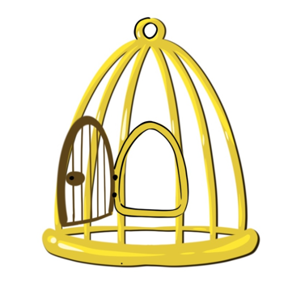

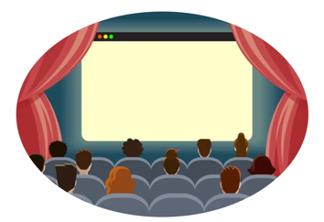



Qui veut passer au tableau pour nommer ces images ?
L’enseignant fait passer plusieurs élèves au tableau.

Slide 25
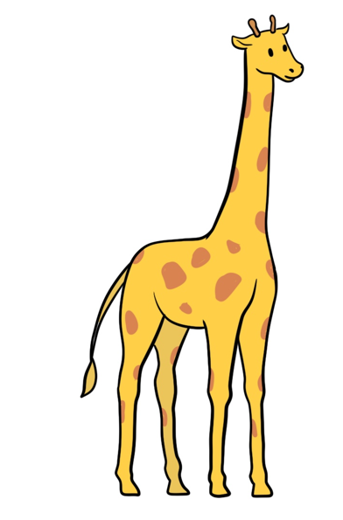
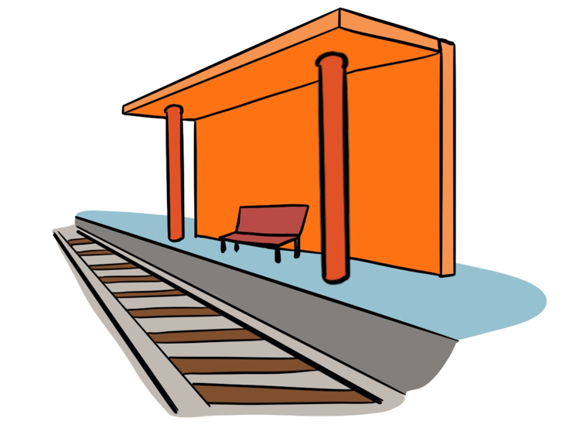

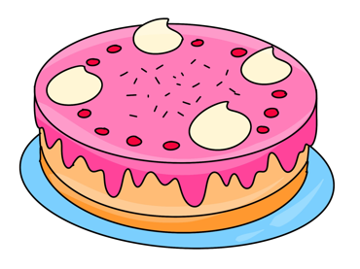
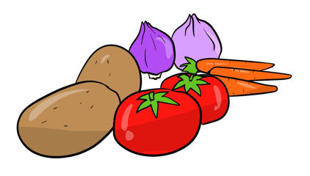

Qui veut passer au tableau pour nommer ces images ?
L’enseignant fait passer plusieurs élèves au tableau.

Slide 26
Séance 17
Activité 1: Vocabulaire
Activité 2: Lecture de syllabes simples
Activité 3: Lecture de pseudo-mots /mots simples
Activité 4: Test de validation

Slide 27
Pour l’enseignant – À ne pas lire aux élèves.
Objectif de l’activité
Réviser les syllabes étudiées.

Slide 28
Qui veut passer au tableau pour lire ?
L’enseignant fait passer plusieurs élèves au tableau.
  Aujourd’hui, nous allons apprendre de nouveaux mots en français.
lo la li lou
ré ur re ar ru

Slide 29
Lisons ensemble.
  Aujourd’hui, nous allons apprendre de nouveaux mots en français.
fa fo fi fu
je aj jé ij jou

Slide 30
Qui veut passer au tableau pour lire ?
L’enseignant fait passer plusieurs élèves au tableau.
  Aujourd’hui, nous allons apprendre de nouveaux mots en français.
sé os sa si mo mu mi me

Slide 31
Qui veut passer au tableau pour lire ?
L’enseignant fait passer plusieurs élèves au tableau.
  Aujourd’hui, nous allons apprendre de nouveaux mots en français.
ni nu na ne vé vo vou

Slide 32
Qui veut passer au tableau pour lire ?
L’enseignant fait passer plusieurs élèves au tableau.
  Aujourd’hui, nous allons apprendre de nouveaux mots en français.
chi chu cha che bé ab bo bou

Slide 33
Qui veut passer au tableau pour lire ?
L’enseignant fait passer plusieurs élèves au tableau.
  Aujourd’hui, nous allons apprendre de nouveaux mots en français.
dou da de di
pu op pi pé

Slide 34
Qui veut passer au tableau pour lire ?
L’enseignant fait passer plusieurs élèves au tableau.
  Aujourd’hui, nous allons apprendre de nouveaux mots en français.
to ta to te ti
ca ce ci cou

Slide 35
Qui veut passer au tableau pour lire ?
L’enseignant fait passer plusieurs élèves au tableau.
  Aujourd’hui, nous allons apprendre de nouveaux mots en français.
gi ge ga go gu gou gué gui

Slide 36

Prenez vos livrets à la page 32.

Slide 37

Sur votre livret, lisez les syllabes à votre voisin . Ensuite, échangez les rôles.
L’enseignant circule entre les rangs pour superviser l’activité et aider les élèves.

Slide 38
Séance 17
Activité 1: Vocabulaire
Activité 2: Lecture de syllabs simples
Activité 3: Lecture de pseudo-mots /mots simples
Activité 4: Test de validation

Slide 39
Pour l’enseignant – À ne pas lire aux élèves.
Objectif de l’activité
Lire des pseudo –mots et des mots simples.

Slide 40
Qui veut passer au tableau pour lire ?
L’enseignant fait passer plusieurs élèves au tableau.
  Aujourd’hui, nous allons apprendre de nouveaux mots en français.
lulu lali lolé
loup lila lit

Slide 41
Qui veut passer au tableau pour lire ?
L’enseignant fait passer plusieurs élèves au tableau.
  Aujourd’hui, nous allons apprendre de nouveaux mots en français.
lira rali loré
riz route roue

Slide 42
Qui veut passer au tableau pour lire ?
L’enseignant fait passer plusieurs élèves au tableau.
  Aujourd’hui, nous allons apprendre de nouveaux mots en français.
fafi fola falou
fil fée folie

Slide 43
Qui veut passer au tableau pour lire ?
L’enseignant fait passer plusieurs élèves au tableau.
  Aujourd’hui, nous allons apprendre de nouveaux mots en français.
jilo fuji jura
joue jus

Slide 44
Qui veut passer au tableau pour lire ?
L’enseignant fait passer plusieurs élèves au tableau.
  Aujourd’hui, nous allons apprendre de nouveaux mots en français.
salé sol sofa
sirop souris

Slide 45
Qui veut passer au tableau pour lire ?
L’enseignant fait passer plusieurs élèves au tableau.
  Aujourd’hui, nous allons apprendre de nouveaux mots en français.
mali lima mami
mur mot

Slide 46
Qui veut passer au tableau pour lire ?
L’enseignant fait passer plusieurs élèves au tableau.
  Aujourd’hui, nous allons apprendre de nouveaux mots en français.
menu numéro sani
lune nami

Slide 47
Qui veut passer au tableau pour lire ?
L’enseignant fait passer plusieurs élèves au tableau.
  Aujourd’hui, nous allons apprendre de nouveaux mots en français.
lavé vomi navire
velou revue

Slide 48
Qui veut passer au tableau pour lire ?
L’enseignant fait passer plusieurs élèves au tableau.
  Aujourd’hui, nous allons apprendre de nouveaux mots en français.
ruche vache macha
lache cheminée

Slide 49
Qui veut passer au tableau pour lire ?
L’enseignant fait passer plusieurs élèves au tableau.
  Aujourd’hui, nous allons apprendre de nouveaux mots en français.
bobi saba balou
bol sabot

Slide 50
Qui veut passer au tableau pour lire ?
L’enseignant fait passer plusieurs élèves au tableau.
  Aujourd’hui, nous allons apprendre de nouveaux mots en français.
dodi dira domino
dune doré

Slide 51
Qui veut passer au tableau pour lire ?
L’enseignant fait passer plusieurs élèves au tableau.
  Aujourd’hui, nous allons apprendre de nouveaux mots en français.
papa pino parasol
pôle pile

Slide 52
Qui veut passer au tableau pour lire ?
L’enseignant fait passer plusieurs élèves au tableau.
  Aujourd’hui, nous allons apprendre de nouveaux mots en français.
tenir tito topi
tata karaté

Slide 53
Qui veut passer au tableau pour lire ?
L’enseignant fait passer plusieurs élèves au tableau.
  Aujourd’hui, nous allons apprendre de nouveaux mots en français.
hibou roux four
chou fourmi

Slide 54
Qui veut passer au tableau pour lire ?
L’enseignant fait passer plusieurs élèves au tableau.
  Aujourd’hui, nous allons apprendre de nouveaux mots en français.
café col cinéma
cou cire

Slide 55
Qui veut passer au tableau pour lire ?
L’enseignant fait passer plusieurs élèves au tableau.
  Aujourd’hui, nous allons apprendre de nouveaux mots en français.
girafe goût genou
gare guitare

Slide 56
Prenez vos livrets à la page 32.

Slide 57
Sur votre livret, lisez les mots à votre voisin . Ensuite, échangez les rôles.
L’enseignant circule entre les rangs pour superviser l’activité et aider les élèves.

Slide 58
Séance 17
Activité 1: Vocabulaire
Activité 2: Lecture de syllabes simples
Activité 3: Lecture pseudo-mots /mots simples
Activité 4: Test de validation

Slide 59
Pour l’enseignant – À ne pas lire aux élèves.
Déroulement du test de validation du palier
L’objectif du test est de vérifier qu’au moins 80% des élèves sont capables de lire les mots simples.
L’enseignant fait passer au tableau tous les élèves de la classe par groupe de quatre élèves. Il demande à chaque élève de lire 4 mots ( 1 slide pour chaque groupe ). Dans cette activité d’évaluation, il ne faut pas corriger les erreurs.
L’enseignant note le nombre d’élèves qui réussissent à lire 4 mots correctement .
Si le taux de 80% est atteint, le palier 2 est validé. Mais si le taux est inférieur à 80%, l’enseignant est invité à prolonger la révision pour atteindre un taux de maîtrise satisfaisant.

Slide 60
Vous allez passer au tableau quatre par quatre. Chacun de vous va lire 4 mots. Les autres élèves doivent rester silencieux.
Élève 1
momie rire sirop toupie
Élève 2
bagage poupée nuque vol
Élève 3
folie roule lavabo girafe
Élève 4
fée roue acheté gare

Slide 61
Chaque élève doit lire une liste de 4 mots.
Élève 1
loup nizar choc taxi
Élève 2
lave animal rue koala
Élève 3
lolé ravi boxe cinéma
Élève 4
lali jour tortue genou

Slide 62
Chaque élève doit lire une liste de 4 mots.
Élève 1
mal lézard douze café
Élève 2
fou marina salut col
Élève 3
lila marché pile couche
Élève 4
fil renard bouche agité

Slide 63
Chaque élève doit lire une liste de 4 mots.
Élève 1
vomi cinéma zola café
Élève 2
julie normal bébé douche
Élève 3
jalal raffiné sot kimono
Élève 4
vue dame quiche guitare

Slide 64
Chaque élève doit lire une liste de 4 mots.
Élève 1
momie rire sirop toupie
Élève 2
lave animal rue koala
Élève 3
lila marché pile couche
Élève 4
vue dame quiche guitare

Slide 65
Chaque élève doit lire une liste de 4 mots.
Élève 1
vomi cinéma zola café
Élève 2
fou marina salut col
Élève 3
lolé ravi boxe cinéma
Élève 4
fée roue acheté gare

Slide 66
Chaque élève doit lire une liste de 4 mots.
Élève 1
mal lézard douze café
Élève 2
fou marina salut col
Élève 3
lila marché pile couche
Élève 4
vue dame quiche guitare

Slide 67
Chaque élève doit lire une liste de 4 mots.
Élève 1
loup nizar choc taxi
Élève 2
taxi kiwi farine acquis
Élève 3
lolé ravi boxe cinéma
Élève 4
lali jour tortue genou

Slide 68
À la maison, reliez chaque mot à l’image qui convient comme dans l’exemple.

Slide 69
À la maison, Écrivez aussi les mots comme le modèle en respectant les interlignes.

Slide 70
La séance d’aujourd’hui est terminée. À demain !

